Slide 1
Sýrjské deti v nebezpečenstve
Mátyás Bernáth, Kinga Magosová, Adriana Tóthová, František Bernáth

Slide 2
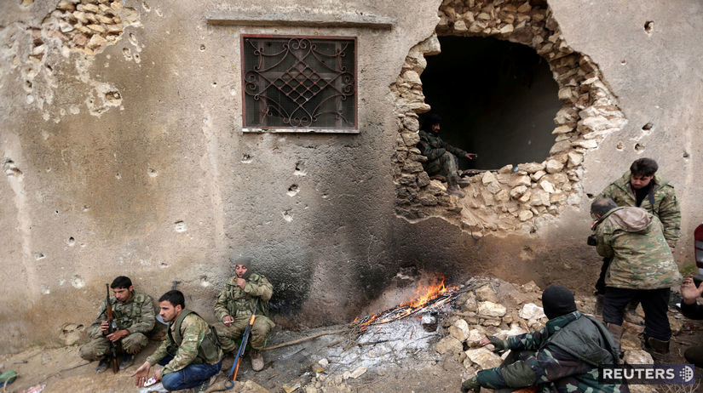
Preto sme si to zvolili:
Úprimne nás dojalo, ako tieto deti každý deň bojujú, aby si zdojali vlastný strach, zachovali lásku k živote a nádej.

Slide 3
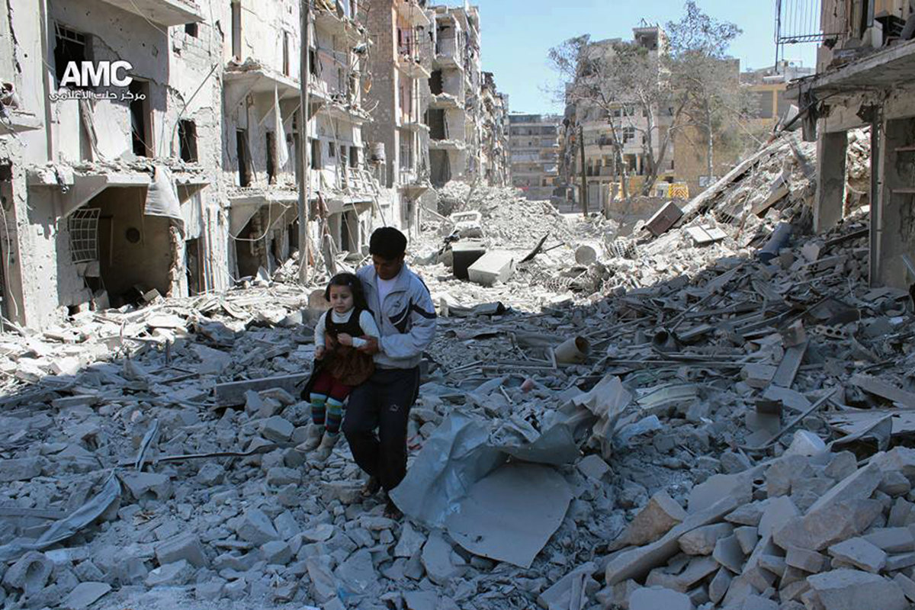
Pomôžme tým, ktorí to potrebujú
Pomôcť ľuďom, ktorí žijú v núdzovej situácií je krásna činnosť, hlavne keď sa jedná o deťoch.

Slide 4
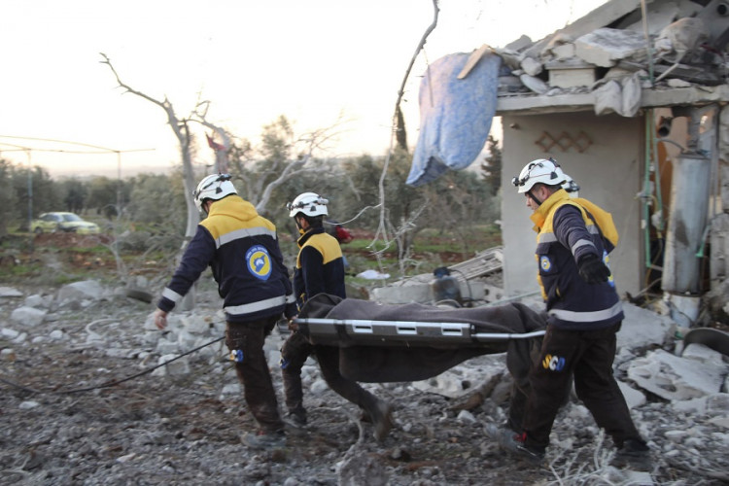
Keď pomôžeme, nebudeme v tom sami
Na svete existuje veľa spoločnosti, ktorým hlavným cieľom je výpomoc detí, ktoré nedostanú základné veci v živote.

Slide 5
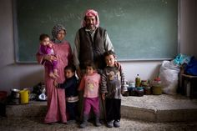
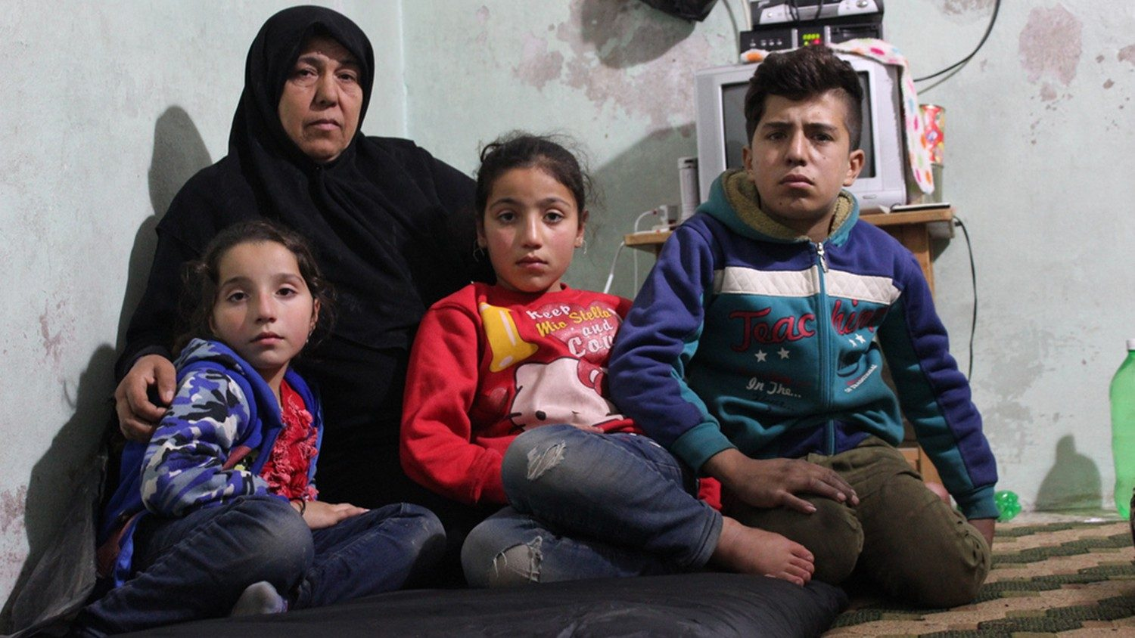
Aj my, ako študenti vieme pomôcť
Nie len s peniazmi môžeme im podporiť!
Doma máme veľa zbytočných veci, ktoré nepotrebujeme a mohli by sme tieto veci dávať do zbierkách. Napríklad pre nás peračník neznamená skoro nič, ale pre nich môže byť veľký darček.

Slide 6
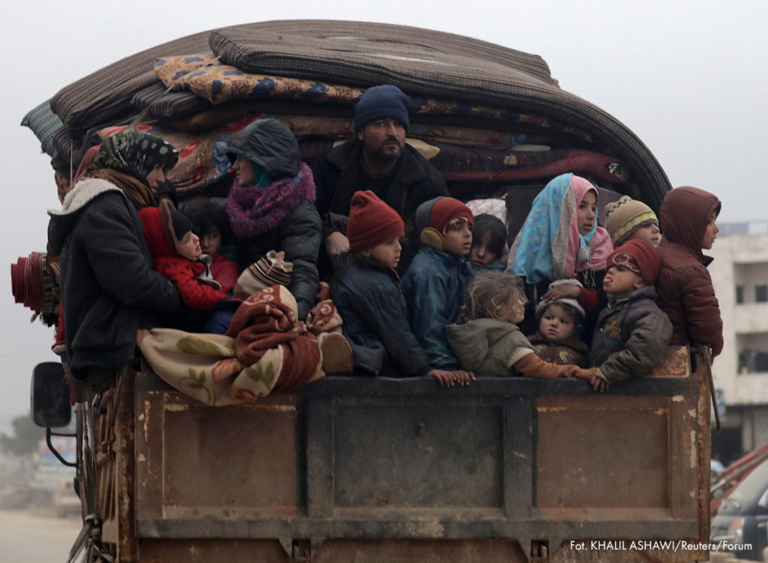
Nie je im ľahké, každá podpora je vzácna!
Deti prešli viacerými skúsenosťami, videli veľa zranených, mŕtvych, plačúcich rodičov...Sú medzi nimi, ktoré museli utiecť z vlastného domova.

Slide 7
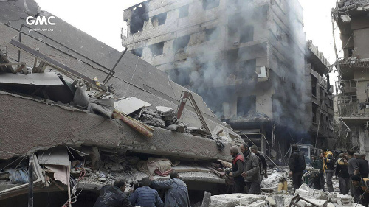
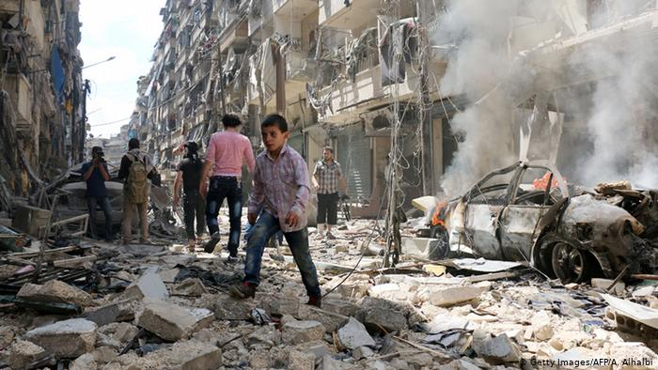
Podľa nás najhoršie v tej situácie:
Všetko sa im zarylo do pamäti a nikdy v živote nebudú schopné zabudnúť, že aký zlý môže byť náš civilizovaný svet.
Vo videu počujeme, že deti sú už v bezpečí, ale stále pociťujú úzkosť.

Slide 8
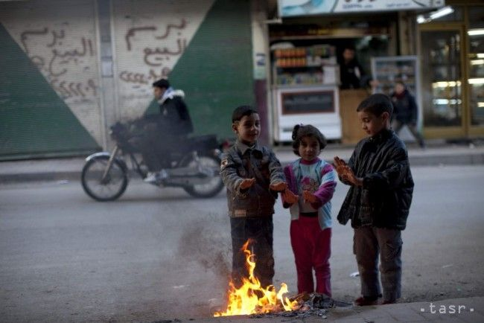
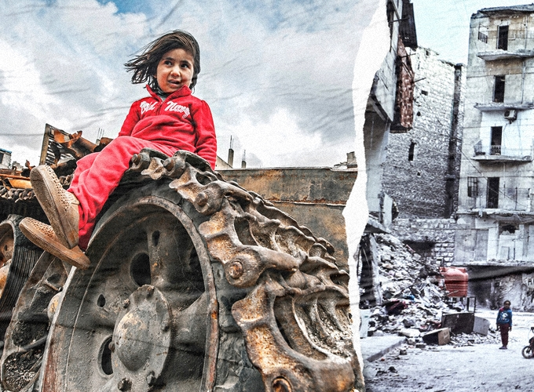
Tieto deti sú hrdinovia
Napriek všetkého peklového, čo prežili, majú sny a snažia sa čo najviac z srdci smiať a vnímať sveta pozitívne.

Slide 9
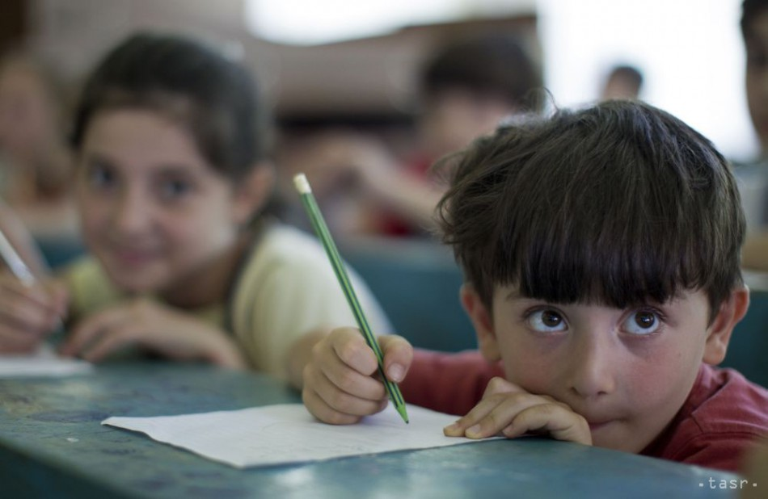
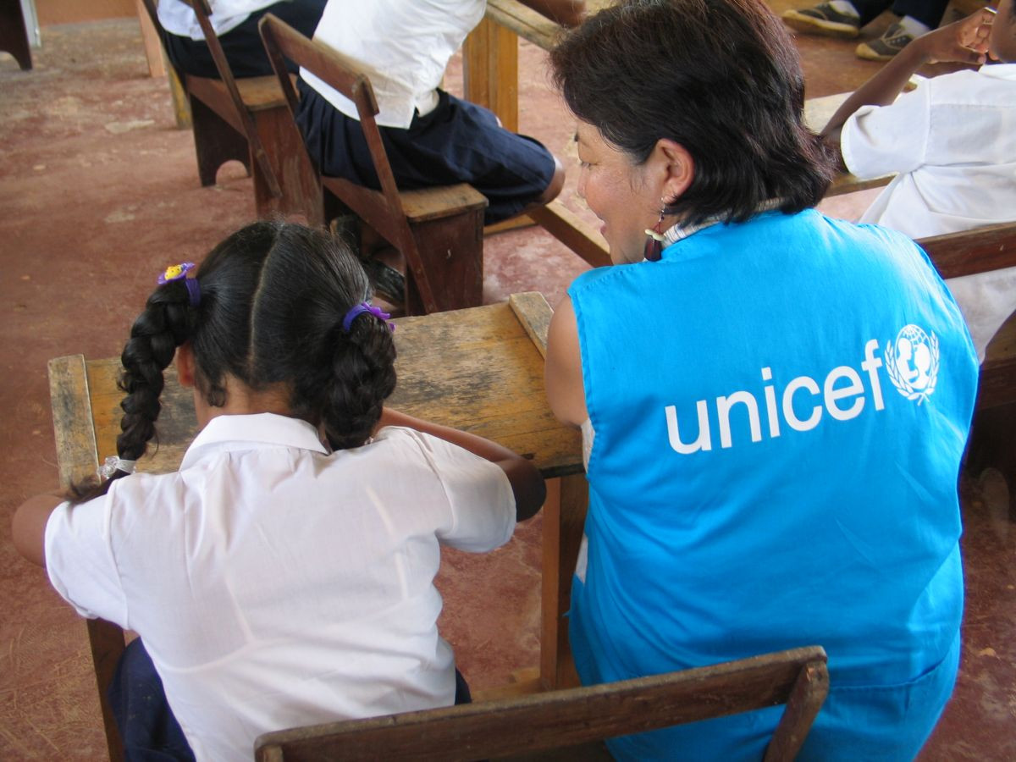
Dôležitosť školy oni sa viac cítia
Škola je pre nich domovom, kde sa cítia v bezpečí, môžu byť šťastný a dostať, všetko, čo im chýbalo a čo im pomôže pohnúť sa ďalej.
Veríme, že škola sa podarí zachrániť čo najviac detí a snažme sa aj my všetci pomôcť tým, že podporujeme svetovú organizáciu UNICEF.

Slide 10
ĎAKUJEME ZA POZORNOSŤ

